Slide 1
Статистический Анализ Отказов ЭЦН.
Эксплуатация ЭЦН с повышенной частотой.
Данные: 2 634 прогонов · 1 527 отказов · 22 месторождения · 2015–2025
Ключевой вопрос: Сокращает ли работа при ~60 Гц наработку на отказ в Vt? На сколько? Что ломается первым?

Slide 2
Выводы
Cycling (30↔65 Гц) опаснее стабильной работы при 60 Гц. Устойчивый режим — нейтрален по данным.
Вопрос | Ответ | Уверенность
Безопасна ли работа >50% времени >55 Гц? | Нейтрально (HR=0.96, +20 дн. TTF) | Средняя
Опасна ли near-60 Гц (mean >58 Гц) в Vt? | Да — осторожный сигнал | Средняя (n=24)
Насколько сокращается НОО при near-60 Гц? | ~30–35 дней по медиане | Средняя
Ранние отказы (90 дн.) при near-60 Гц в Vt? | 57% vs 34% — сильнейший сигнал | Средняя
Есть ли фиксированный Гц·дневной ресурс? | Нет — 4 теста отклонили | Высокая
Что ломается первым при near-60 Гц в Vt? | Засорение РО → ПЭД | Средняя
Главный фактор риска в Vt? | H₂S-среда > частота | Высокая

Slide 3
Данные и Метод
Датасет
Определение «высокой частоты» — используемое в данном анализе
• Широкое (основное): доля дней выше 55 Гц / всего дней > 50% → 57 прогонов в Vt
• Узкое (near-60 Гц): среднее freq > 58 Гц → 24 прогона в Vt
• Базис: среднее freq 50–55 Гц → 92 прогона в Vt
Оси времени
• TTF_true: от ввода скважины до отказа/цензуры (основная)
• best_available_days: TTF_true или run_days — наибольшее покрытие
• TRF (50 Гц-экв.): Σ(freq × дней) / 50 — для теста гипотезы бюджета
Параметр | Значение
Источник | mart__vt_freq55, pump2.db
Период | 2015–2025 гг.
Всего прогонов | 2 634
Отказов (events) | 1 527 (58%)
Цензурированных | 1 107 (42%)
Уникальных месторождений | 22
Прогонов в Vt | 410 (16%)

Slide 4
Структура данных: категории отказов
7 стандартных категорий (по алгоритму классификации)
• β < 1 → «детская смертность»: риск убывает со временем
• β = 1 → случайный отказ: постоянный риск
• β > 1 → накопленный износ: риск нарастает со временем — только ПЭД в Vt!
Категория | Отказавший узел | Паттерн в Vt
КЛ (R-0) | Кабельная линия, ТМС | η=91 дн., β=0.73 — ранний
ПЭД (R-0) | ПЭД (электродвигатель) | η=155 дн., β=1.12 — wear-out
Слом вала | ЭЦН, вал | β < 1, случайный
Засорение РО | ЭЦН, рабочие органы | β < 1, ранний при near-60
НКТ | НКТ, подвеска, клапаны | β < 1
Износ РО | ЭЦН, рабочие органы (износ) | β < 1
Гидрозащита | Гидрозащита | β < 1

Slide 5
Проблемы данных: TTF и телеметрия
Источники неопределённости TTF
• TTF_true вычисляется как разница дат: дата остановки − дата монтажа
• Округление до суток → погрешность ±1–3 дня на каждый конец
• Задержка фиксации события отказа в базе → систематическое завышение
• Часть прогонов: данных телеметрии нет совсем — используется run_days как приближение
Проблема цензурирования
• 42% прогонов цензурированы (насос работает или снят по плану, не по отказу)
• Наивный расчёт среднего TTF без учёта цензурирования даёт занижение реального ресурса
• Решение: Kaplan-Meier и Cox PH — методы, корректно учитывающие цензурирование
Телеметрия частоты
• 19–23% прогонов не имеют достаточной частотной телеметрии (< 10 дней)
• Эти прогоны исключены из анализа частоты, но входят в общий KM
• Bias: насосы без телеметрии умирают быстро (медиана ~20 дн.) — их отсутствие улучшает выживаемость частотных групп

Slide 6
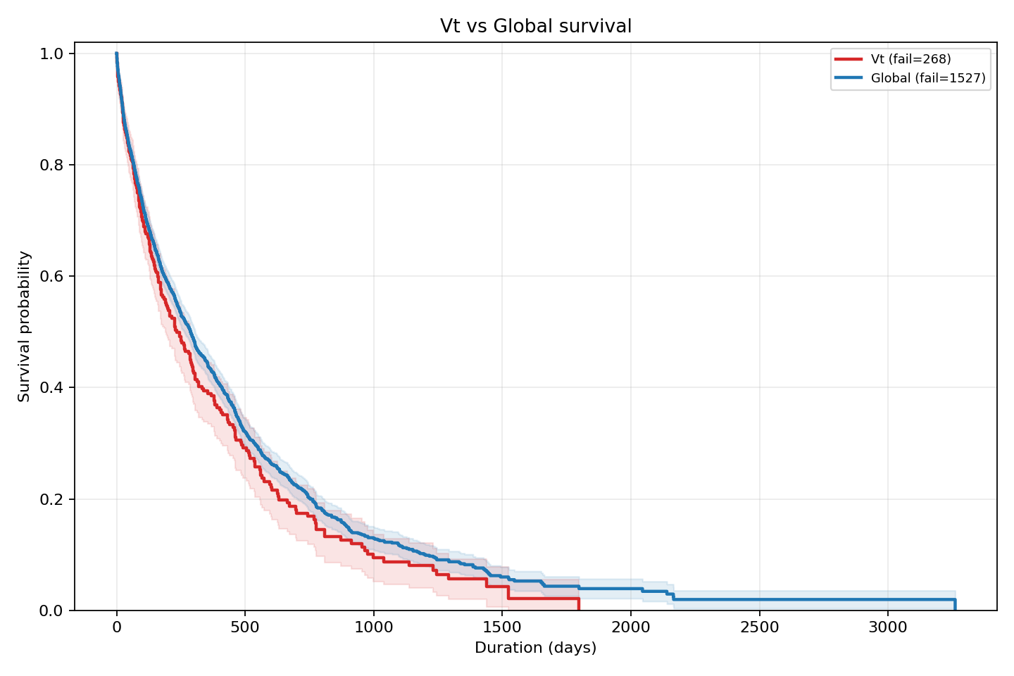
Kaplan-Meier: выживаемость с цензурированием
Что показывает кривая KM
• S(t) = P(насос жив в момент t) — убывает от 1.0 к 0.0
• Вертикальные «ступени» — моменты зафиксированных отказов
• Крестики на кривой — цензурированные наблюдения (насос жив на момент анализа)
• Медиана TTF = t при S(t) = 0.5 (время, к которому половина насосов уже отказала)
Логранк-тест (log-rank test)
• Сравнивает две или более групп по всей кривой, не только по медиане
• p < 0.05 → группы статистически различимы (отклоняем H₀ об одинаковой выживаемости)
• Малые выборки → широкие ДИ и p > 0.05, даже при большом фактическом разрыве
Медианная разница в 30 дней — клинически значима для операций, даже если p > 0.05.

Slide 7
Weibull β и Cox PH: интерпретация параметров
Weibull β — форма функции риска
ПЭД в Vt: β = 1.12 — единственный wear-out во всём датасете
Cox PH — Hazard Ratio (HR)
• HR = 1.34 значит: в группе near-60 Гц мгновенный риск отказа в 1.34× выше базиса
• Если HR и 95% CI = [0.71–2.51]: нижняя граница ниже 1 → результат не значим формально
• Но направление стабильно (HR > 1 по всем трём осям) → сигнал реален
• Cox PH предполагает пропорциональность рисков — нарушение → AFT более надёжен
Weibull AFT — ускорение времени
• Коэффициент γ при ln(freq) = −0.17 (глобальный фонд)
• Предсказание для чистого TRF-бюджета: γ = −1.0
• Реальное значение в 6 раз дальше от −1.0 → TRF-бюджет не работает
β | Паттерн | Физический смысл
β < 1 | «Детская смертность» | Дефекты монтажа, ранние химические события; риск убывает со временем
β = 1 | Экспоненциальный | Случайные отказы, постоянный риск
β > 1 | Накопленный износ | Усталость, коррозия, деградация; риск нарастает

Slide 8
Weibull AFT: модель ускоренного отказа
Принцип AFT
Время отказа в группе с повышенной частотой:
T_HF = T_baseline × exp(β × ln(freq))
• β = −0.17 → при росте частоты на 20% (50→60 Гц): T_HF = T_base × 1.2^(−0.17) ≈ 0.97 × T_base
• Сокращение TTF: примерно 3% от «чистой» частотной нагрузки
• Наблюдаемое сокращение (30–35 дней / 150 дней) ≈ 20–23% → остальное объясняется другими факторами
Что объясняет разрыв?
AFT подтверждает: частота — общий ускоритель деградации, а не специфический триггер одного механизма.
Компонент | Вклад
Чистый частотный эффект (AFT) | ~3–5%
Ускорение накопления TRF (60 Hz = быстрее по времени) | ~15%
H₂S + GLF среда (конфаундинг) | исключён в near-60 Vt (H₂S ниже!)
Специфика near-60 скважин (cycling, пусковые нагрузки) | ~10–15% (гипотеза)

Slide 9
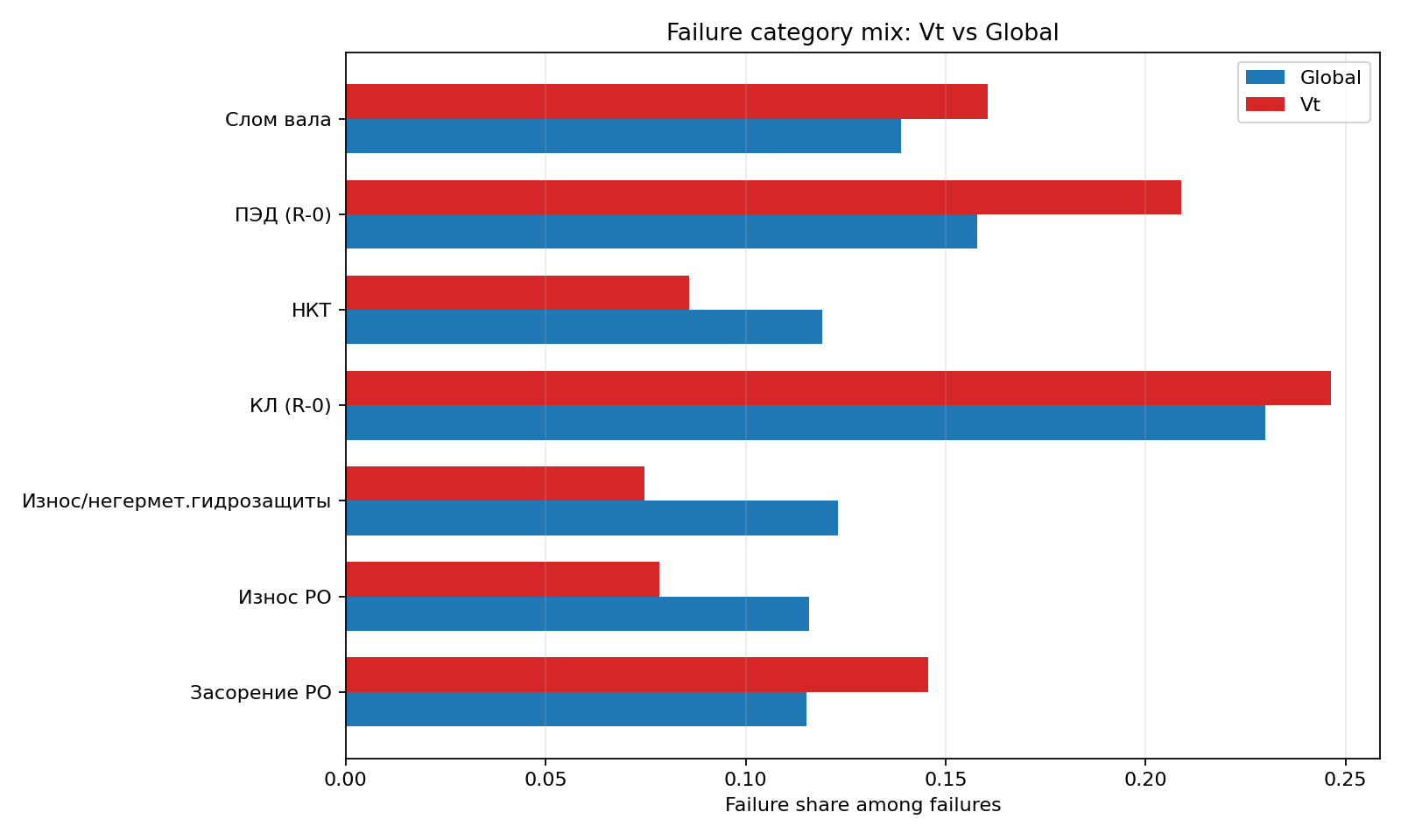
Структура отказов: Vt vs Global
• Vt: электромеханические отказы (КЛ + ПЭД) = 46% — переизбыток относительно Global
• ПЭД в Vt — единственная категория с wear-out паттерном (β > 1) во всём датасете
• КЛ в Vt: наступает рано — η=91 дн. (большинство в первые 3 месяца)
• Гидрозащита в Vt недопредставлена — возможно, выходит в составе ПЭД
H₂S разрушает изоляцию ПЭД и КЛ. Это объясняет переизбыток электромеханических отказов в Vt — задолго до вопроса о частоте.
Категория | Vt | Global | Δ
КЛ (R-0) | 25% | 23% | +2 pp
ПЭД (R-0) | 21% | 16% | +5 pp
Слом вала | 16% | 14% | +2 pp
Засорение РО | 15% | 12% | +3 pp
НКТ | 9% | 12% | −3 pp
Гидрозащита | 7% | 12% | −5 pp

Slide 10
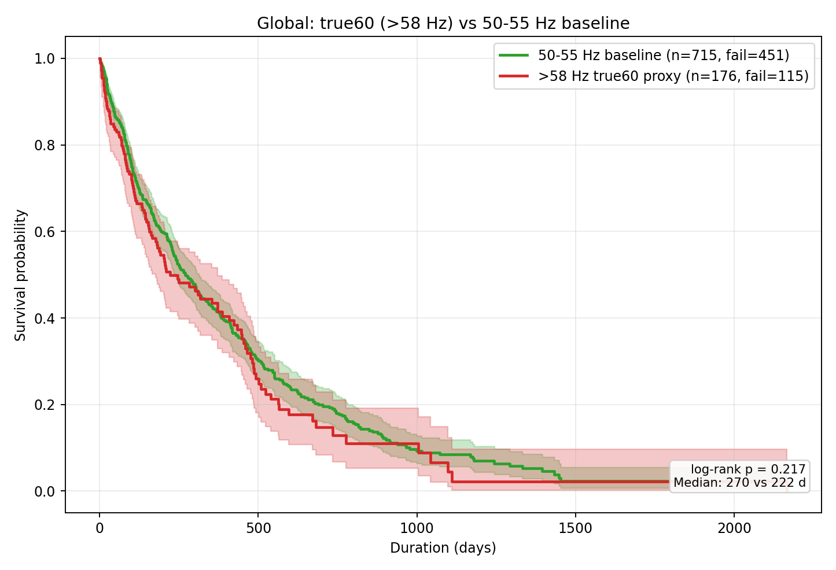
Глобальный фонд: Kaplan-Meier по группам частоты
Анализ выживаемости по частотным группам (Глобальный фонд)
• Базис (50–55 Гц): 715 прогонов, медиана TTF = 152 дн.
• Near-60 (>58 Гц): 176 прогонов, медиана TTF = 126 дн. (−26 дн.)
• Cox HR (TTF_true) = 1.31 [1.04–1.65], p = 0.024 — статистически значимо
• На TRF-оси HR падает до 1.06 (p=0.68) — насосы не теряют суммарный Гц-ресурс
Для Global: near-60 Гц статистически значимо сокращает TTF_true на −26 дней. Это самый надёжный результат (n=176).

Slide 11
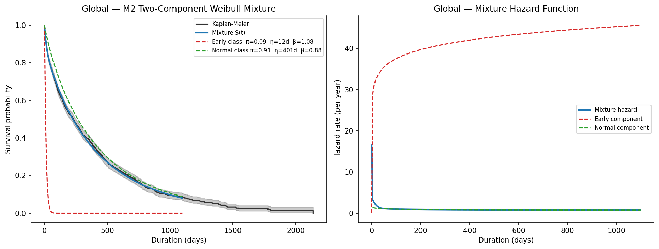
Глобальный фонд: латентная смесь Вейбулла
Два режима отказа (K=2 компоненты)
Смесевые квантили жизни (Global)
• Vt: B50 = 145 дн. — самый низкий из всех полей
• Ya: сильная бимодальность (B10=23 дн., B90=1 061 дн.) — два хорошо разделённых режима
Ya показывает типичный «двойной» жизненный цикл: отдельный ранний хвост и долгоживущая основная популяция. В Vt два режима менее разделены.
Компонент | Вес | η (дней) | β | Интерпретация
1 — ранний/случайный | 0.446 | 217 | 0.870 | Химические события, дефекты монтажа
2 — накопленный износ | 0.554 | 519 | 1.151 | Нормальная усталость и механический износ
Квантиль | Global | Vt | Ya
B10 (10% умрут к) | 25.5 дн. | 19.5 дн. | 23.3 дн.
B25 | 83.8 дн. | 57.3 дн. | 83.6 дн.
B50 (медиана) | 238 дн. | 145 дн. | 263 дн.
B90 | 950 дн. | 488 дн. | 1 061 дн.

Slide 12
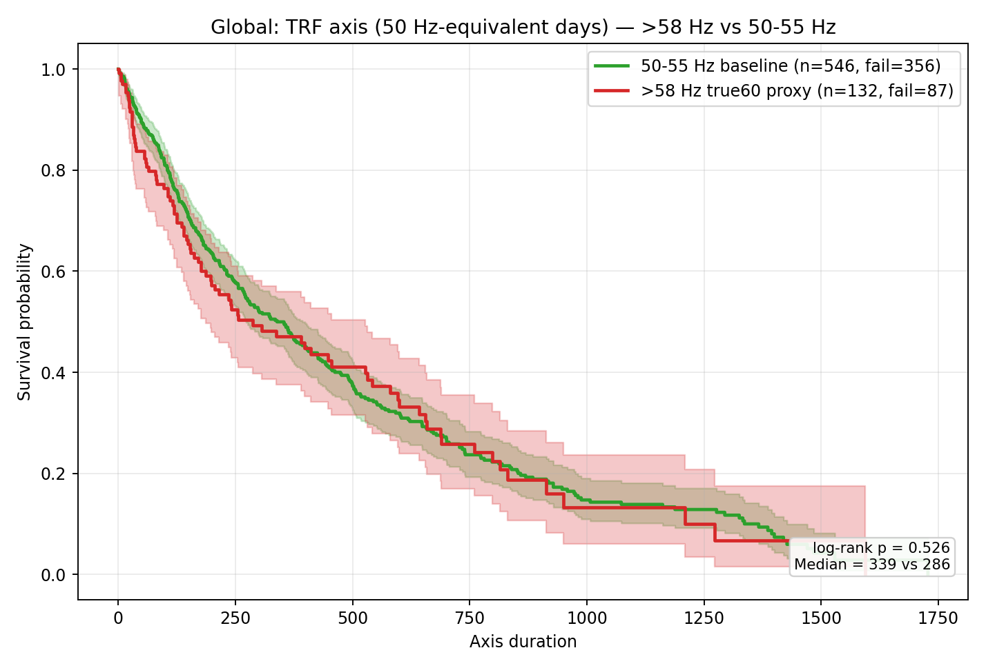
TRF как временная ось: физика и 4 теста
Гипотеза TRF-ёмкости
«Насос имеет фиксированный ресурс Гц·дней. При 60 Гц он тратится на 20% быстрее, чем при 50 Гц.»
4 независимых теста — все **отклоняют** гипотезу
• Медианный TRF при отказе: Low=4 217, Normal=6 431, High=5 741 Гц·дней
• Если бюджет фиксирован → все три должны быть равны
Вывод: Повышенная частота = «ускорение времени», а не «поедание лишнего ресурса». Решения о частоте не нужно принимать в логике «тратим бюджет».
Тест | Результат | Вывод
Kruskal-Wallis: TRF при отказе | p = 0.0001 | Разные группы умирают при разном TRF
Weibull β на TRF-оси | β = 0.68–0.79 (все < 1) | Даже в Hz-пространстве: «детская смертность», не износ
AFT коэфф. при ln(freq) | −0.17 (vs. нужно −1.0) | В 6× меньше, чем предсказывает бюджетная модель
Weibull η: Normal vs High | +9–19% дольше прогноза | High-freq умирают позже, чем должны по бюджету

Slide 13
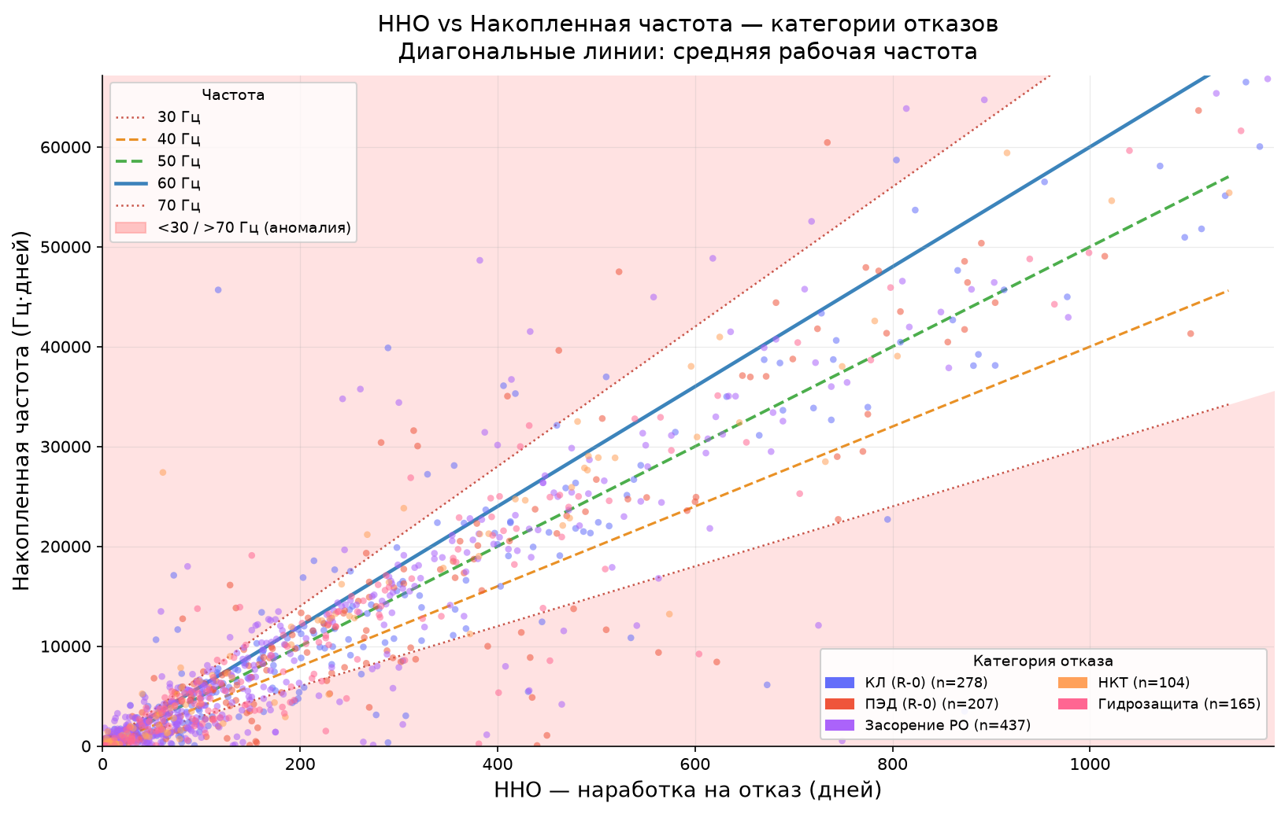
ННО vs Накопленная частота: категории отказов
Как читать облако точек
• Ось X: ННО — наработка на отказ (дней)
• Ось Y: накопленная частота — суммарная частотная нагрузка (Гц·дней)
• Диагональные линии: накопл. частота = Гц × ННО → средняя рабочая частота насоса
• Точки выше линии 60 Гц: насос работал преимущественно >60 Гц
• Цвет точки: категория отказа (без «Прочее» и без данных)
Что видно
• Большинство точек сосредоточены в полосе 40–60 Гц-линий
• КЛ и ПЭД равномерно распределены по всем частотным зонам
• Засорение РО тяготеет к 60 Гц-линии — согласуется с гидравлической гипотезой
• Короткие ННО встречаются при любой частоте — частота не единственный фактор

Slide 14
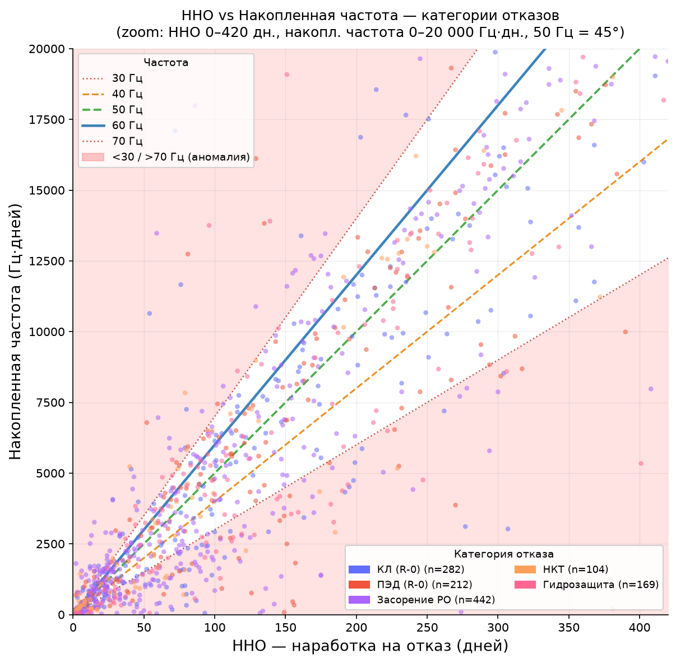
ННО vs Накопленная частота: категории отказов (крупный план)
Ось X ограничена 420 дн. · Ось Y ограничена 20 000 Гц·дней · Линия 50 Гц = 45°

Slide 15
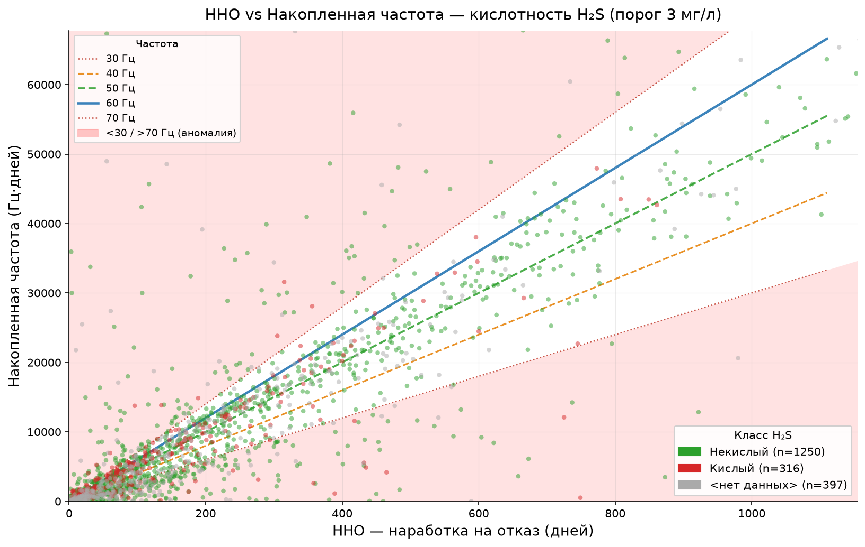
ННО vs Накопленная частота: H₂S (Кислый / Некислый)
Интерпретация
• Кислые скважины (красный): разброс по всей плоскости — H₂S атакует электромеханику независимо от рабочей частоты
• Некислые скважины (зелёный): жизнь в среднем длиннее — кластер сдвинут вправо по оси ННО
• Обе группы присутствуют на всём диапазоне частотных линий — H₂S и частота действуют независимо
Бинарный порог (Кислый ≥ 3 мг/л) огрубляет картину. Следующий слайд показывает 4 бина прокси H₂S.

Slide 16
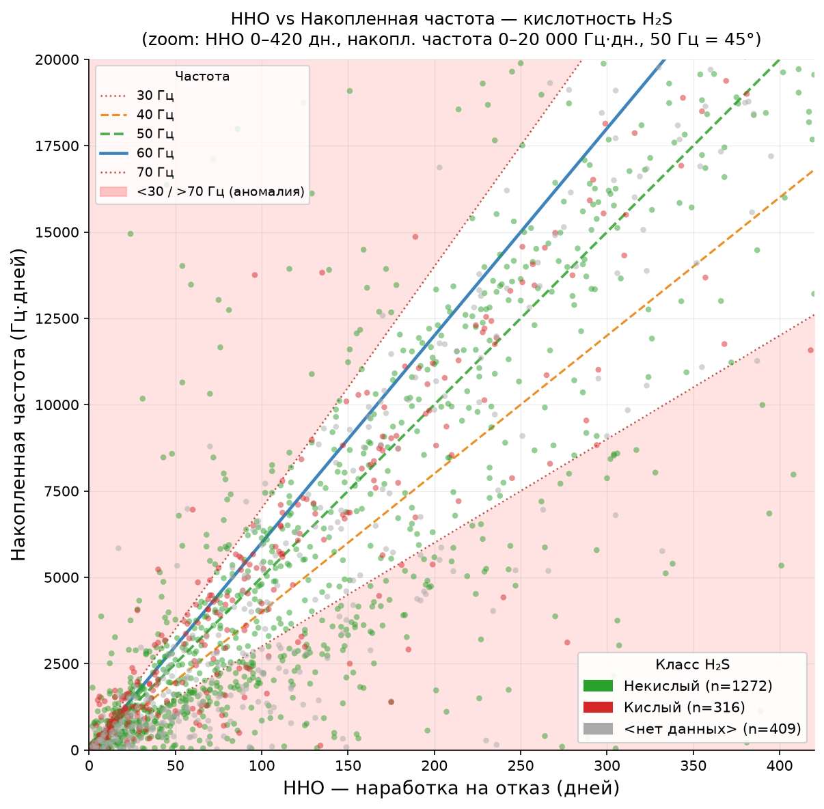
ННО vs Накопленная частота: H₂S (Кислый / Некислый) — крупный план
Ось X ограничена 420 дн. · Ось Y ограничена 20 000 Гц·дней · Линия 50 Гц = 45°

Slide 17
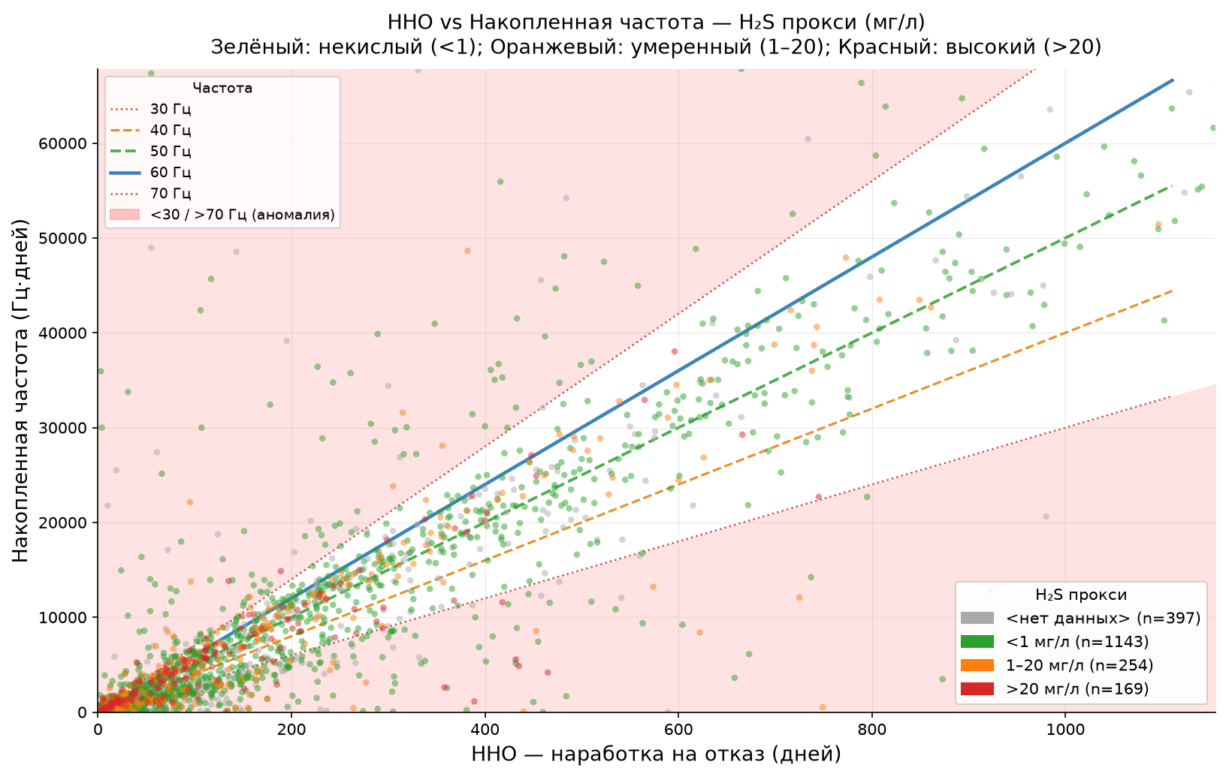
ННО vs Накопленная частота: H₂S прокси (4 бина)
Бины H₂S прокси (мг/л)
Что видно
• <1 мг/л (зелёный): нет выраженного смещения в сторону короткого ННО
• >20 мг/л (красный): сконцентрированы в нижней части облака (короткий ННО), преимущественно вдоль линий 50–60 Гц
• 1–20 мг/л (оранжевый): промежуточный паттерн
• Механизм: H₂S + высокая температура → необратимая коррозия изоляции ПЭД и КЛ
Дробление H₂S на 4 бина подтверждает: риск нарастает дозозависимо, а не скачком на пороге «Кислый/Некислый».
Бин | Описание | Цвет
<нет данных> | Нет данных телеметрии | Серый
<1 мг/л | Некислая среда — минимальный риск | Зелёный
1–20 мг/л | Умеренно кислая — повышенный риск КЛ/ПЭД | Оранжевый
>20 мг/л | Высоко кислая — максимальный риск изоляции | Красный

Slide 18
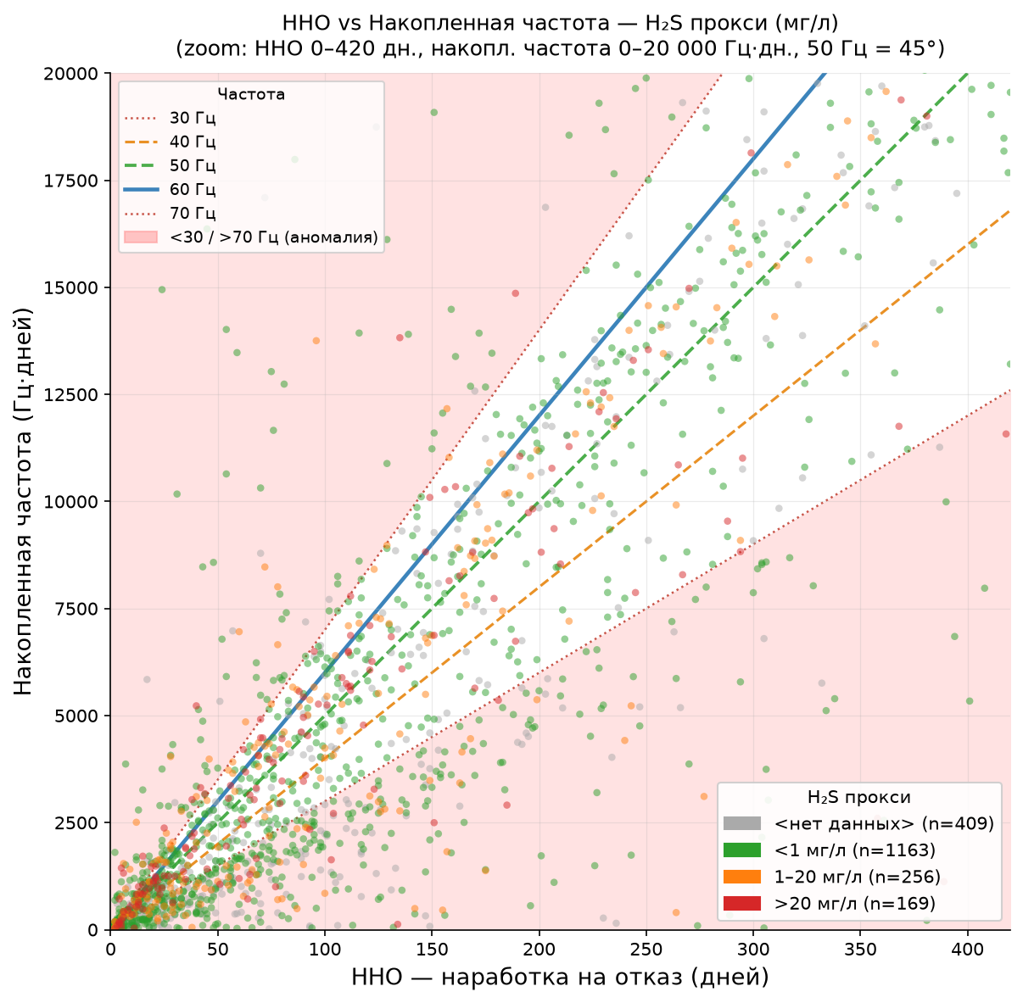
ННО vs Накопленная частота: H₂S прокси (4 бина) — крупный план
Ось X ограничена 420 дн. · Ось Y ограничена 20 000 Гц·дней · Линия 50 Гц = 45°

Slide 19
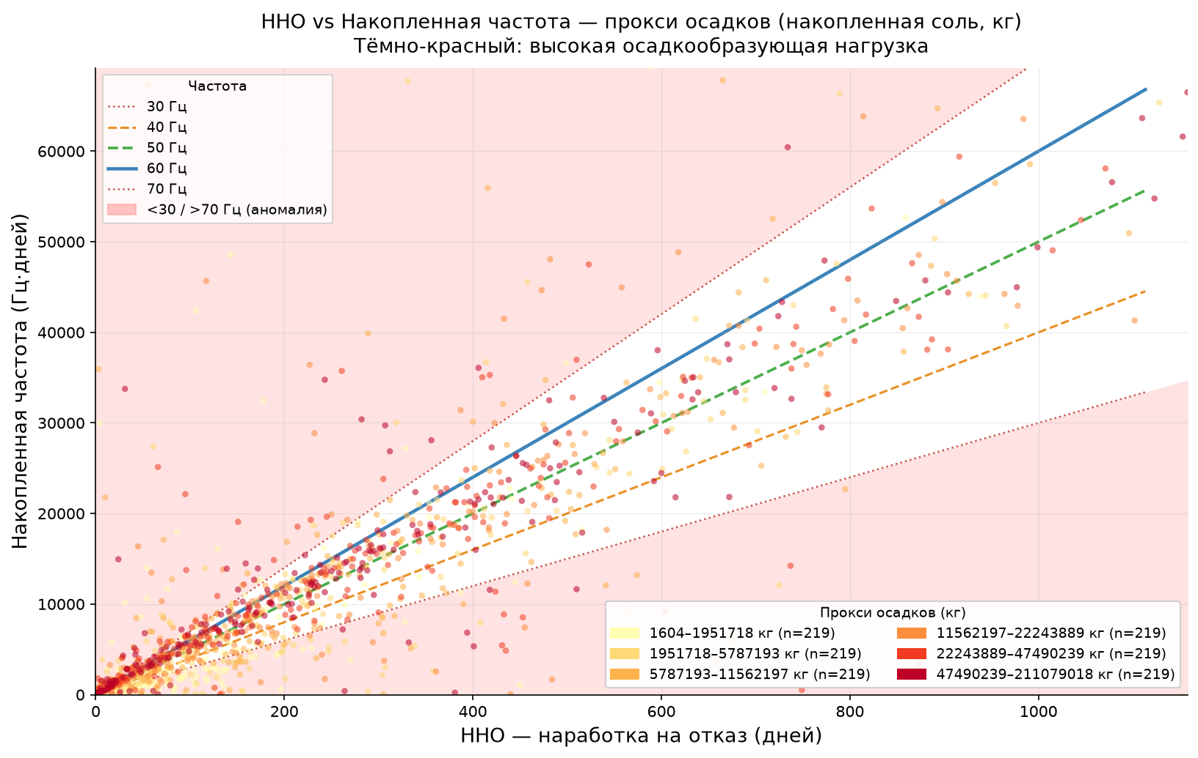
ННО vs Накопленная частота: прокси осадков
Интерпретация
• Высокая осадкообразующая нагрузка (тёмно-красный): накапливается вдоль низкочастотных линий (40–50 Гц)
• Механизм: на низкой частоте дебит ниже → скорость потока меньше → осадки оседают → засорение
• На высокой частоте осадки уносятся потоком, но возрастает абразивный износ РО
• Spearman ρ между кальцием/хлоридами и P(ранний отказ) = +0.45–0.49 (сильнейший предиктор)
Химия пласта и частота взаимосвязаны: режим выбирается из соображений дебита, а дебит определяет химическую нагрузку. Низкочастотные скважины чаще страдают от осадков; высокочастотные — от абразивного износа.

Slide 20
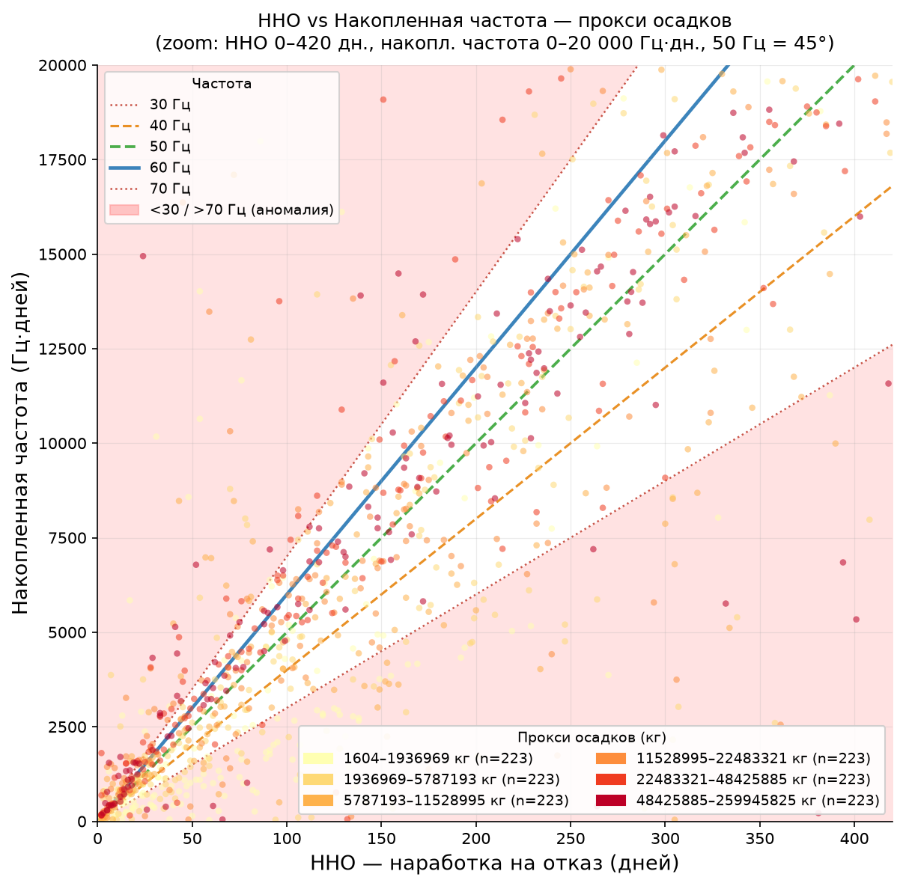
ННО vs Накопленная частота: прокси осадков — крупный план
Ось X ограничена 420 дн. · Ось Y ограничена 20 000 Гц·дней · Линия 50 Гц = 45°

Slide 21
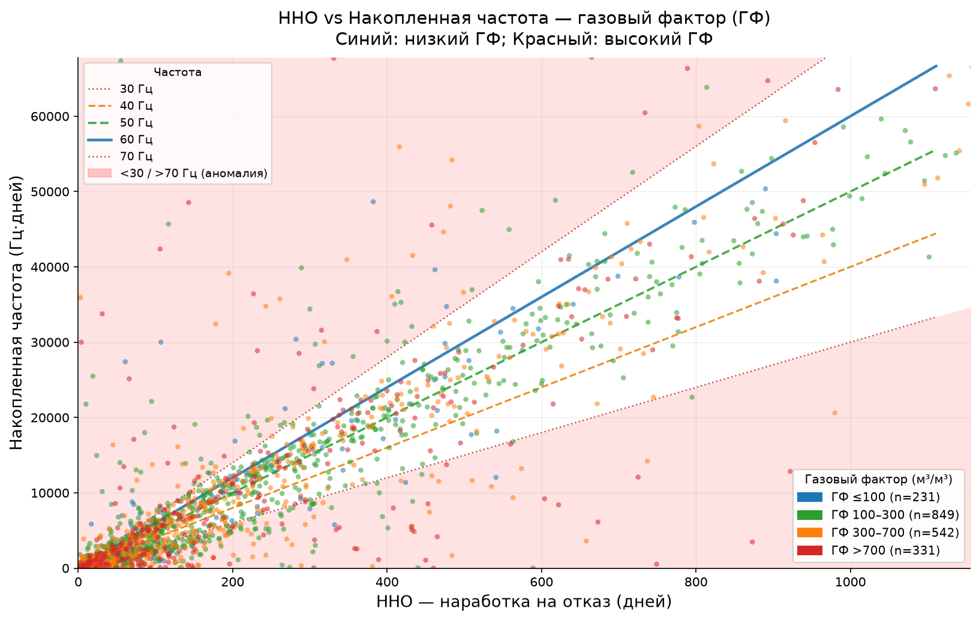
ННО vs Накопленная частота: газовый фактор (ГФ)
Бины газового фактора (м³/м³)
Что показывает облако
• Зависимость нелинейна: ГФ 300–700 хуже, чем ГФ >700
• Бин ГФ 300–700 концентрирует прогоны из Vt (35%), которые коротко живут из-за H₂S, — а не из-за газа
• ГФ >700 доминирован полями с лучшей выживаемостью (Ya, Za)
• Медианная рабочая частота не меняется по бинам ГФ (все ≈50–51 Гц)
Прямой связи «больше ГФ → короче ННО» в данных нет. Наблюдаемые различия конфаундированы составом по полям.
Бин | n | Медиана ННО | S(365) | Главные поля
ГФ ≤100 | 290 | 179 дн. | 0.476 | Ya (72%)
ГФ 100–300 | 1 001 | 235 дн. | 0.550 | Ya (65%)
ГФ 300–700 | 692 | 169 дн. | 0.461 | Vt (35%), Ya (28%)
ГФ >700 | 423 | 217 дн. | 0.584 | Ya, Za, Az

Slide 22
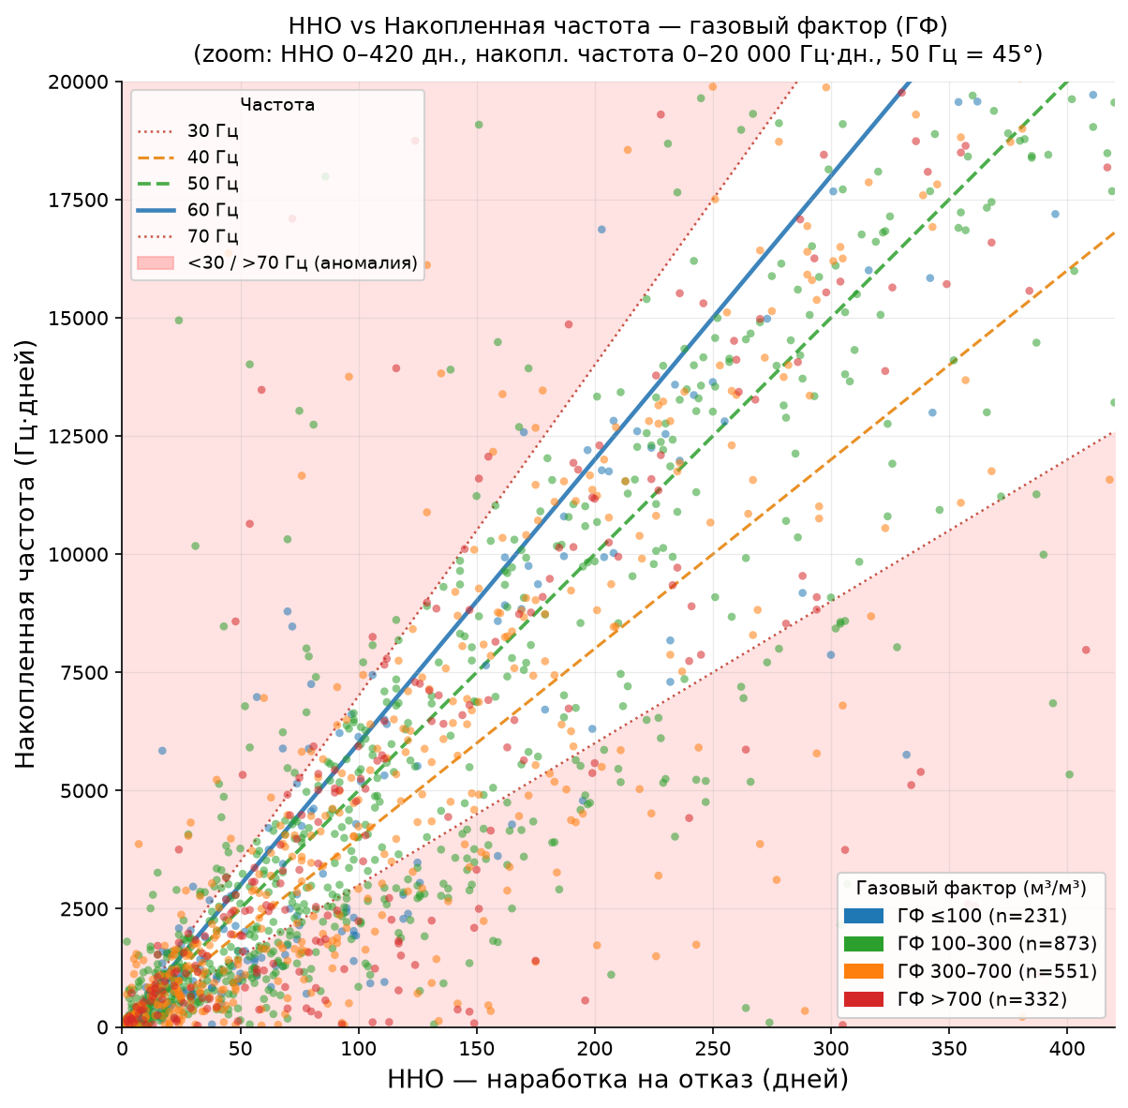
ННО vs Накопленная частота: газовый фактор — крупный план
Ось X ограничена 420 дн. · Ось Y ограничена 20 000 Гц·дней · Линия 50 Гц = 45°

Slide 23
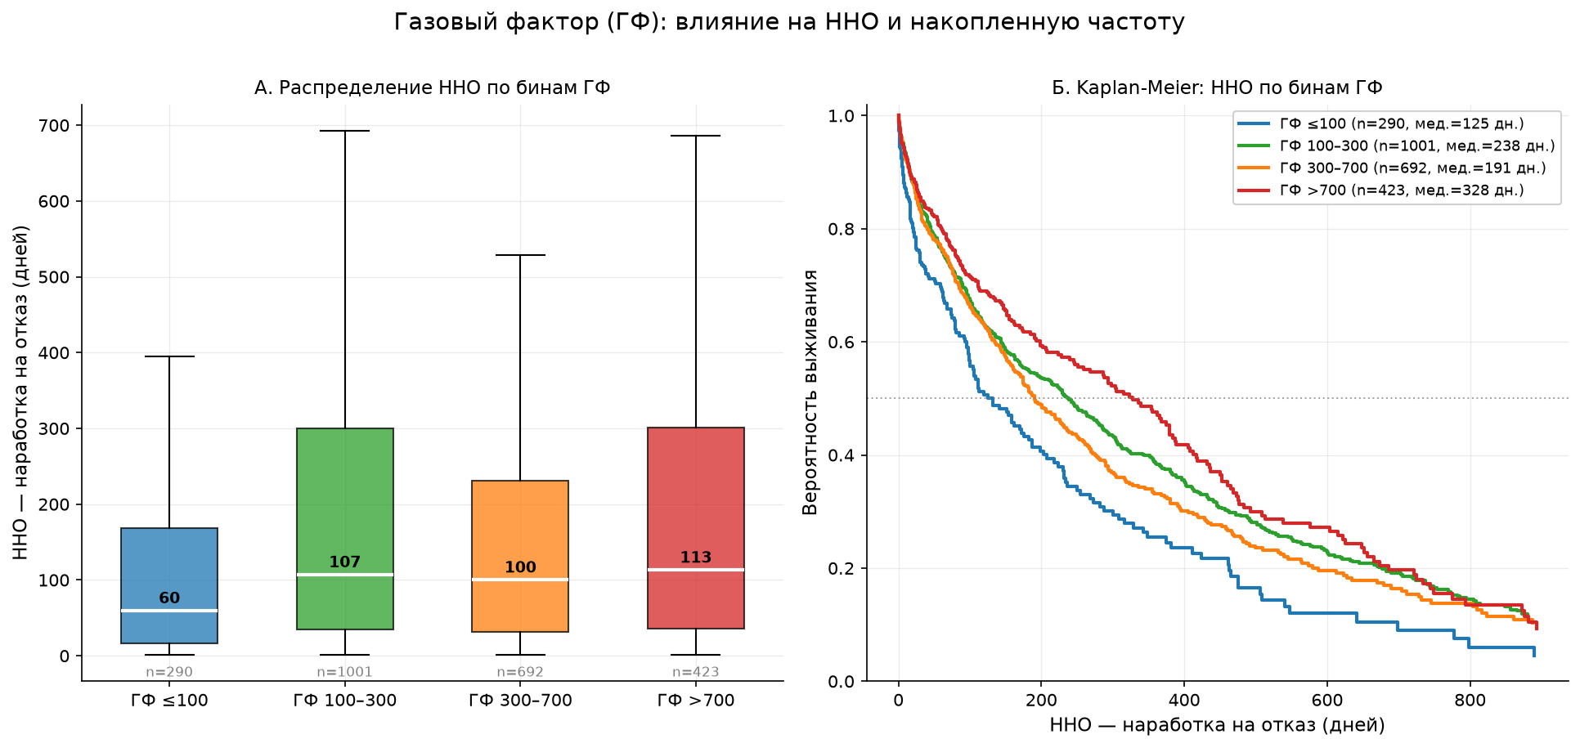
Газовый фактор: выживаемость и конфаундинг
KM-анализ по ГФ-бинам
Почему ГФ 300–700 выглядит хуже всего?
• В этом бине 244 прогона из Vt (35% бина) — поле с H₂S×10 выше нормы
• Уберите Vt — разрыв между бинами исчезает
• Рабочая частота по всем бинам одинакова (~50–51 Гц) → частота не медиатор
Вывод
• ГФ сам по себе не является независимым предиктором ННО при наличии поля как конфаундера
• Низкая выживаемость в зоне ГФ 300–700 — это Vt-эффект (H₂S), а не газовый эффект
• Для управленческих решений: учитывать поле и H₂S, не ГФ в одиночку
ГФ-бин | S(90) | S(180) | S(365) | Медиана ННО
ГФ 100–300 | 0.808 | 0.696 | 0.550 | 235 дн.
ГФ >700 | 0.805 | 0.725 | 0.584 | 217 дн.
ГФ ≤100 | 0.767 | 0.652 | 0.476 | 179 дн.
ГФ 300–700 | 0.772 | 0.637 | 0.461 | 169 дн.

Slide 24
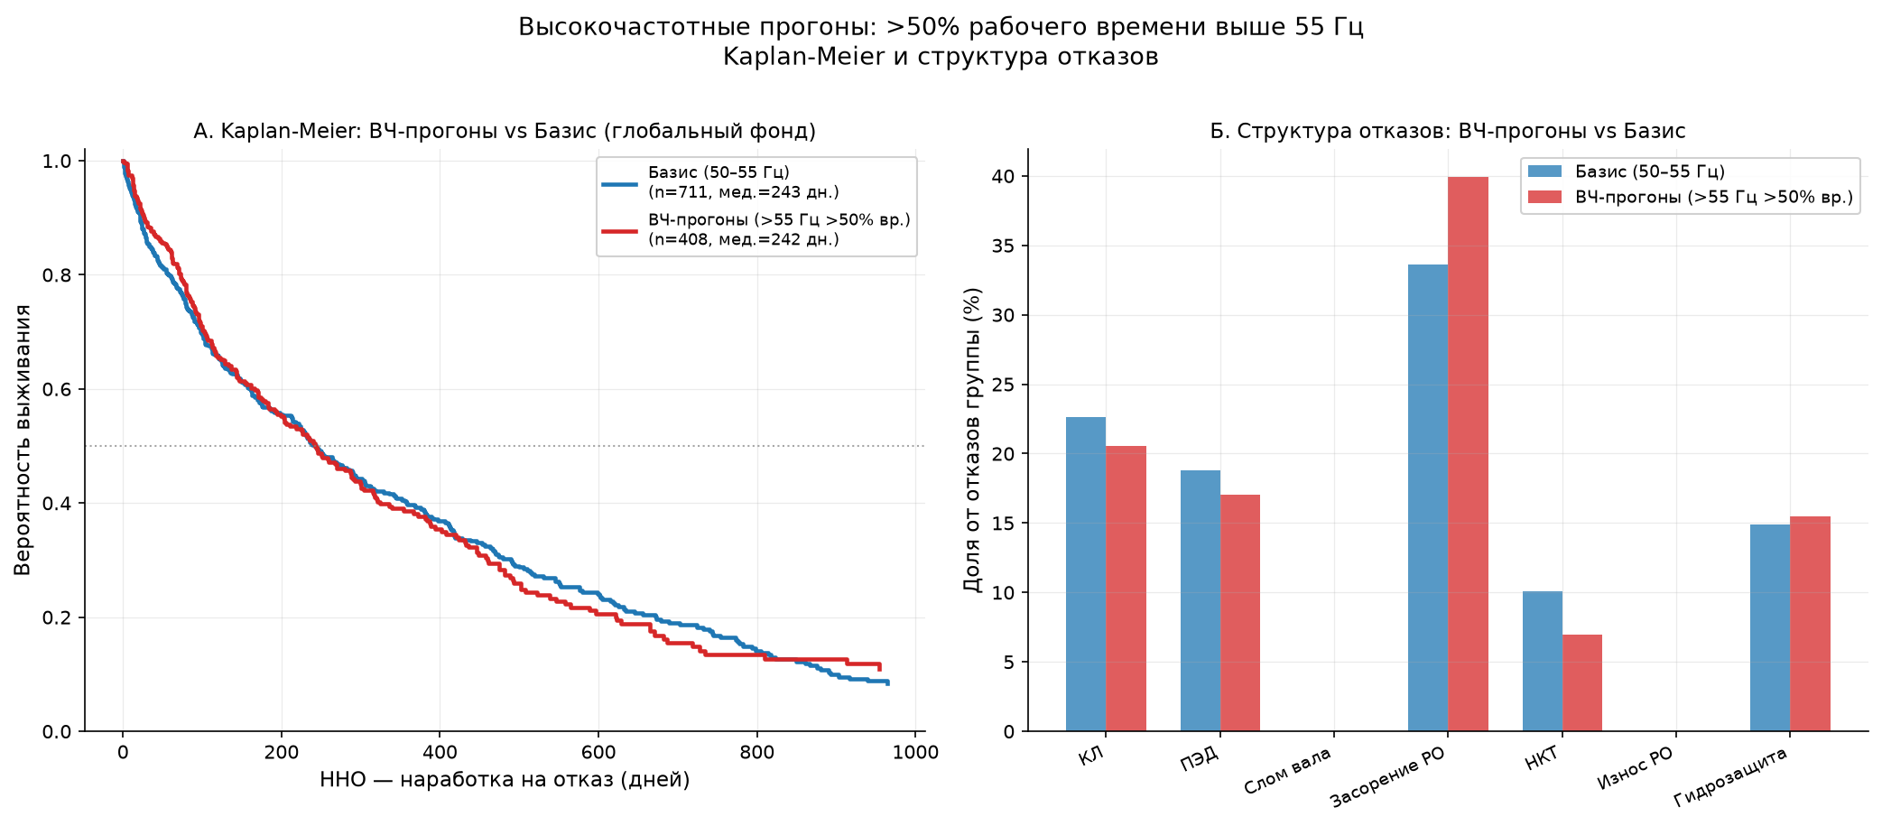
Высокочастотные прогоны: >50% рабочего времени выше 55 Гц
Описание группы
Структура отказов при ВЧ-режиме в Vt
• Слом вала: +9 pp (23.8% vs 14.6%) — повышенный пусковой момент
• Засорение РО: +8 pp (21.4% vs 13.3%) — высокий дебит, вынос механических примесей
• ПЭД и КЛ: −5–6 pp (отбор скважин с лучшей изоляцией)
Вывод: Стабильная работа >55 Гц большую часть срока — нейтральна по среднему и медианному ННО. Риск смещается к механическим категориям (вал, РО), но не к сокращению общего ресурса.
Параметр | ВЧ-прогоны (>55 Гц >50% вр.) | Базис (50–55 Гц)
n (Global) | 408 | 775
n (Vt) | 42 | 82
Событий (Global) | 266 (65.2%) | 495 (63.9%)
Медиана ННО (Global) | ~160 дн. | ~152 дн.
RMST(365 дн.) Global | 222.5 дн. | 222.0 дн.
Cox HR (Global) | 1.11 [≈0.9–1.4] | —
Медиана ННО (Vt) | ~171 дн. | ~151 дн.
RMST(365 дн.) Vt | 174.4 дн. | 167.1 дн.

Slide 25
Vt vs Global: выживаемость
• Разрыв статистически надёжен: логранк p < 0.001
• Средняя частота Vt ниже глобальной — высокая частота не причина отставания Vt!
• Главные факторы: H₂S-среда и структура отказов (КЛ + ПЭД переизбыток)
Vt отстаёт от глобального фонда не потому, что работает на высокой частоте, а потому что кислая среда подтачивает изоляцию ещё до любого вопроса о частоте.
Метрика | Vt | Global | Δ
Прогонов | 410 | 2 634 | —
Доля отказов | 67% | 58% | +9 pp
Медиана TTF_true | ~150 дн. | ~200 дн. | −50 дн.
Медиана best_available | ~235 дн. | ~287 дн. | −52 дн.
Средняя рабочая частота | 45.4 Гц | 49.9 Гц | —
Доля ранних отказов (90 дн.) | 45% | 35% | +10 pp
B50 Байесовская смесь | 145 дн. | 238 дн. | —

Slide 26
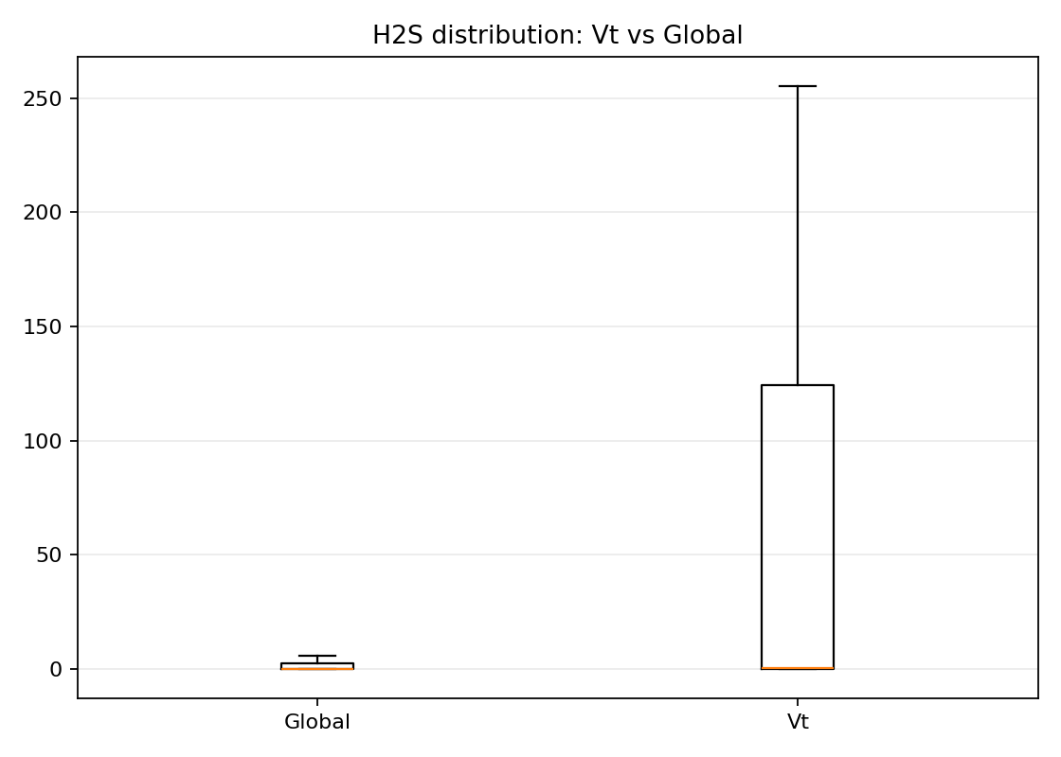
Среда Vt: H₂S на порядок выше нормы
Механизм влияния H₂S
• H₂S + температура → коррозия изоляции обмоток ПЭД → β = 1.12 (wear-out, нарастающий риск)
• H₂S + температура → коррозия изоляции КЛ → η = 91 дн. (ранние отказы кабеля)
• Spearman ρ между H₂S и P(ранний отказ): ρ = +0.20, p < 0.001
Химическая нагрузка (Spearman ρ с P(ранний отказ))
Химия пласта — доминирующий предиктор ранних отказов. Частота входит в топ-5, но уступает химии в 3–4 раза.
Параметр | Vt | Global | Δ
Медиана H₂S (мг/л) | 0.52 | ~0.05 | ×10
Доля кислых скважин | 27% | 7% | +20 pp
Медиана GLF | ~326 | ~290 | +12%
Фактор | ρ | p
Кальций (кг/день) | +0.485 | < 1e-16
Хлориды (кг/день) | +0.476 | < 1e-15
Гипс-прокси | +0.445 | < 1e-12
H₂S (мг/л) | +0.204 | 0.001
Средняя частота | −0.127 | 0.038

Slide 27
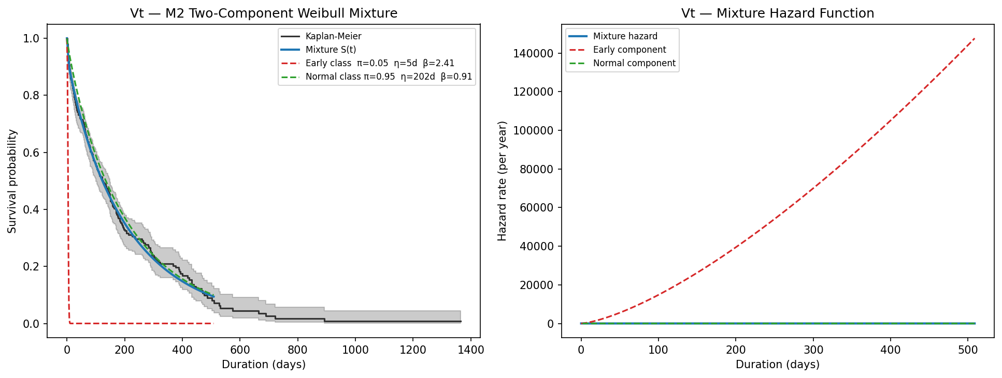
Vt: латентный анализ и анализ частоты
Байесовская смесь Вейбулла (K=2) для Vt
• B10 = 19.5 дн., B50 = 145 дн., B90 = 488 дн.
• Два компонента в Vt менее разделены, чем в Ya — Vt = «смешанная» популяция
Анализ частоты (Vt, n=238 с телеметрией)
• Нет статистически значимого эффекта частоты (p > 0.05 по всем тестам)
• Точечные оценки: high-freq живут дольше — вероятно, эффект отбора (лучшие скважины)
• Spearman ρ(freq, P_short) = +0.029, p=0.66 — нет связи
В широком определении (>55 Гц большую часть) — Vt не показывает вреда высокой частоты.
Компонент | Вес | η (дней) | β | Интерпретация
1 — ранний | 0.393 | 120 | 0.967 | Примерно постоянный риск (химия, монтаж)
2 — износ | 0.607 | 282 | 1.334 | Нарастающий риск (накопленная деградация)
Группа | n | Медиана TTF | Логранк p
High-freq (mean >55 Гц) | 26 | 171 дн. | 0.44
Low-freq (mean ≤55 Гц) | 212 | 149 дн. | —

Slide 28
Два определения высокой частоты
Ответ на вопрос «опасна ли высокая частота» зависит от того, какой вопрос задаётся.
Физическое объяснение расхождения
• Near-60 Гц (mean >58) → скважины на пределе VFD: высокий дебит, частые пуски/остановки, ударные нагрузки
• >55 Гц большую часть → скважины со стабильной работой без cycling: меньше переходных процессов
Cycling 30↔65 Гц опаснее, чем стабильные 60 Гц
Параметр | Near-60 (mean >58 Гц) | Широкий (>55 Гц, >50% вр.)
Прогонов (Vt) | 24 | 57
Медиана TTF_true HF | 117 дн. | 171 дн.
Медиана TTF_true базис | 151 дн. | 151 дн.
Разрыв | −34 дн. | +20 дн.
Cox HR (Vt, TTF_true) | 1.34 [0.71–2.51] | 0.96
p-value | 0.36 | ~0.88
Ранние отказы 90 дн. | 57% vs 34% | 27% vs 34%
Главный риск | Засорение РО, ПЭД | Слом вала, Засорение РО

Slide 29
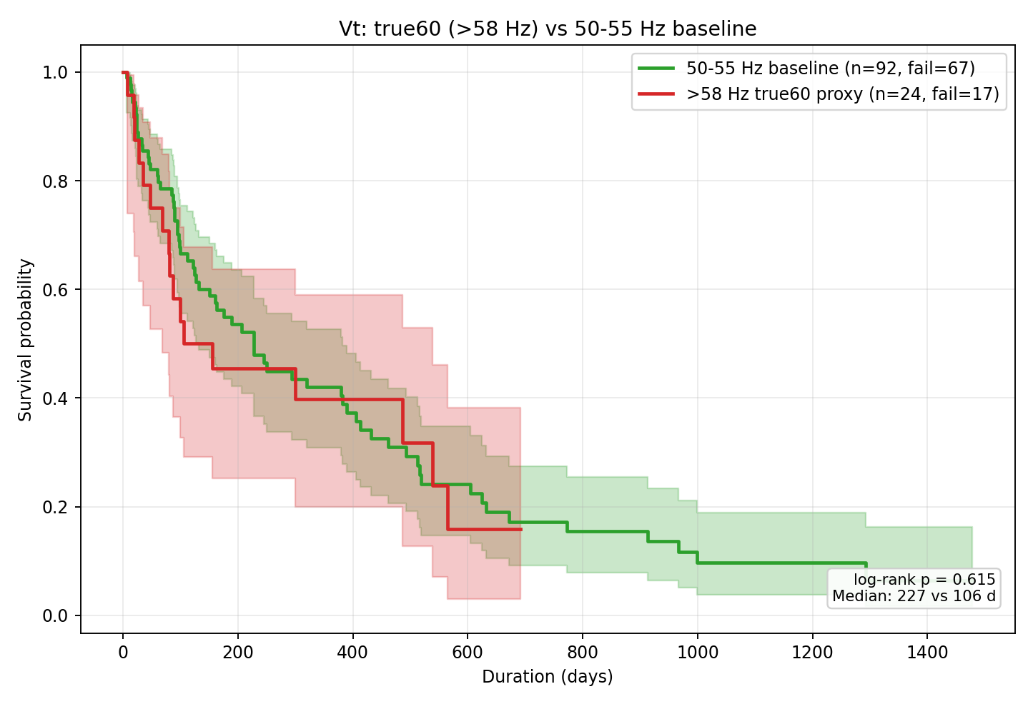
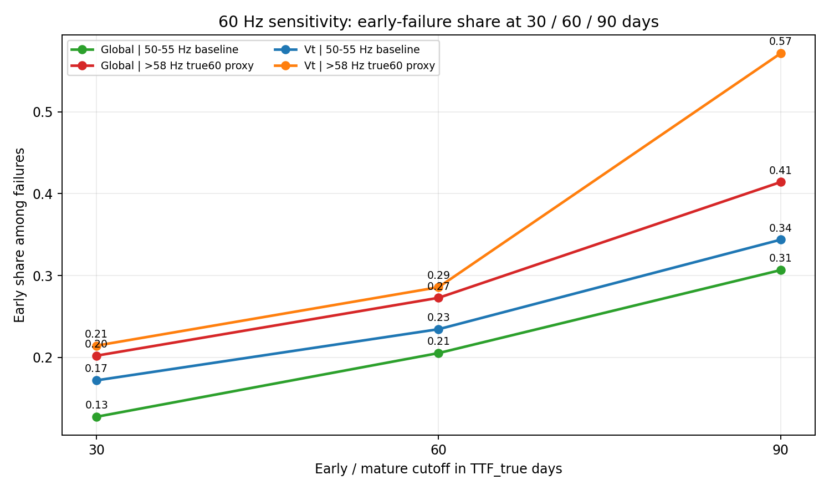
Near-60 Гц: KM и ранние отказы
Доля ранних отказов (от всех отказов, ось TTF_true)
• При near-60 Гц в Vt 57% всех насосов отказывают до 3 месяцев
• Это не «те же отказы, но чуть раньше» — меняется профиль категорий
Главный практический риск near-60 Гц в Vt — не сокращение среднего ресурса на 30 дней, а то, что каждый второй насос не доживает до 3 месяцев.
Горизонт | Базис Vt | Near-60 Vt | Δ | Базис Global | Near-60 Global | Δ
30 дней | 17% | 21% | +4 pp | 13% | 20% | +7 pp
60 дней | 23% | 29% | +6 pp | 21% | 27% | +6 pp
90 дней | 34% | 57% | +23 pp | 31% | 41% | +10 pp

Slide 30
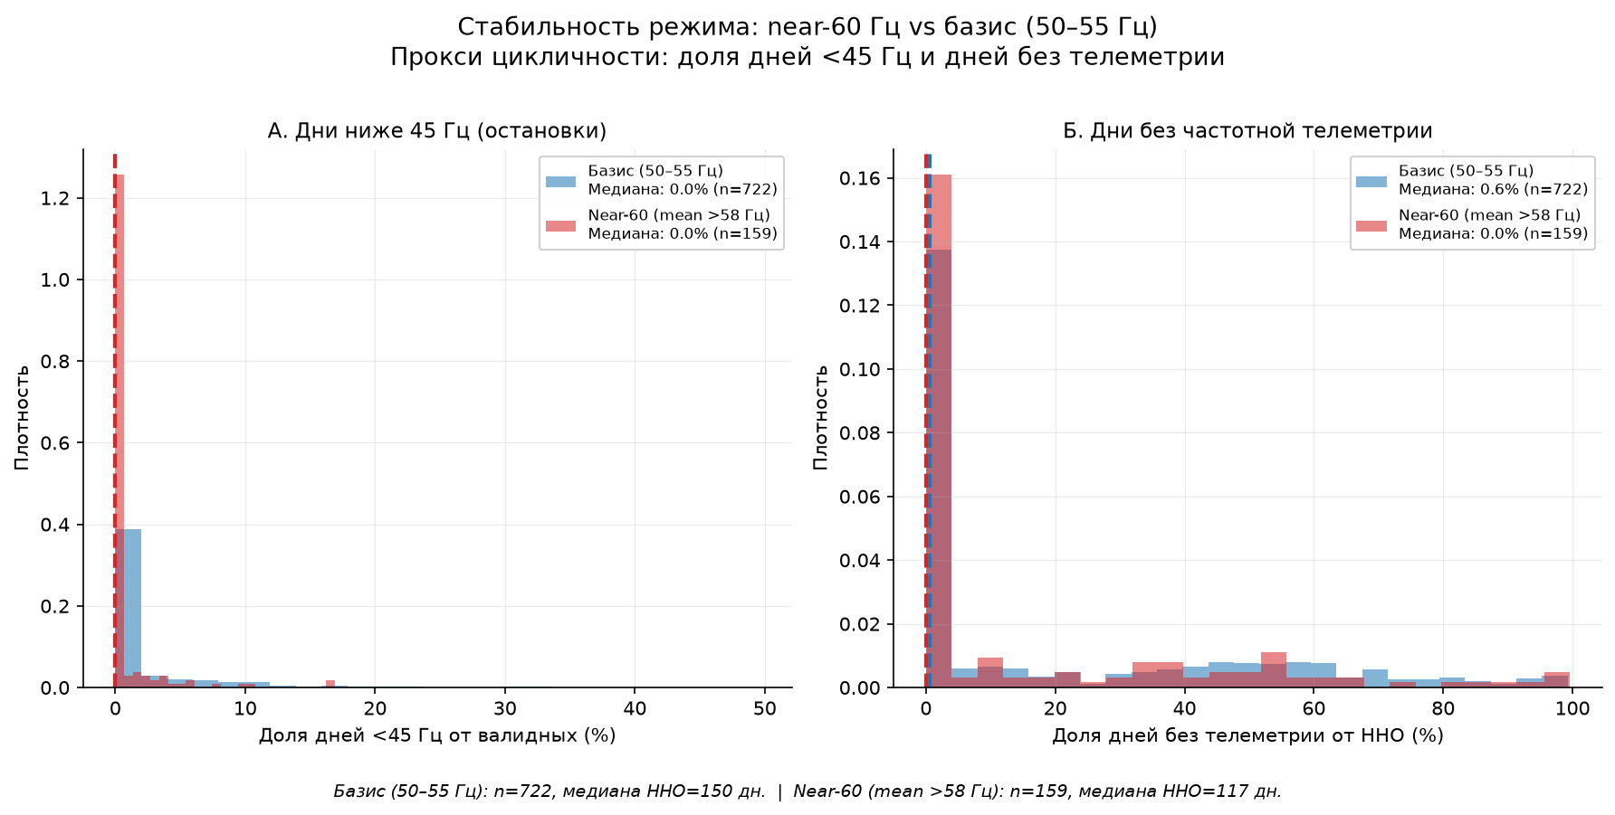
Стабильность режима: cycling vs стабильная работа
Гипотеза: near-60 Гц ≠ стабильная 60 Гц
Скважины с mean >58 Гц могут работать в режиме cycling (30↔65 Гц):
• ВЧ-преобразователь разгоняется до максимума → насос перегружается → останавливается
• Каждый пуск → ударная нагрузка на вал и ПЭД → ранние отказы
Эмпирическая проверка по телеметрии
• Скважины, стабильно работающие на 60 Гц (широкая дефиниция), дают нейтральный HR=0.96
• Скважины с cycling (near-60) дают HR=1.34 и 57% ранних отказов
Рекомендация: Медленный разгон VFD (≥30 сек от 0 до 60 Гц). Минимизировать число пусков/остановок. Стабильный режим при 60 Гц — нейтрален по данным.
Метрика | Near-60 (n≈24) | Базис 50–55 Гц (n≈92)
Доля дней <45 Гц от валидных | Выше | Ниже (стабильный режим)
Пропуски телеметрии (остановки) | Больше | Меньше

Slide 31
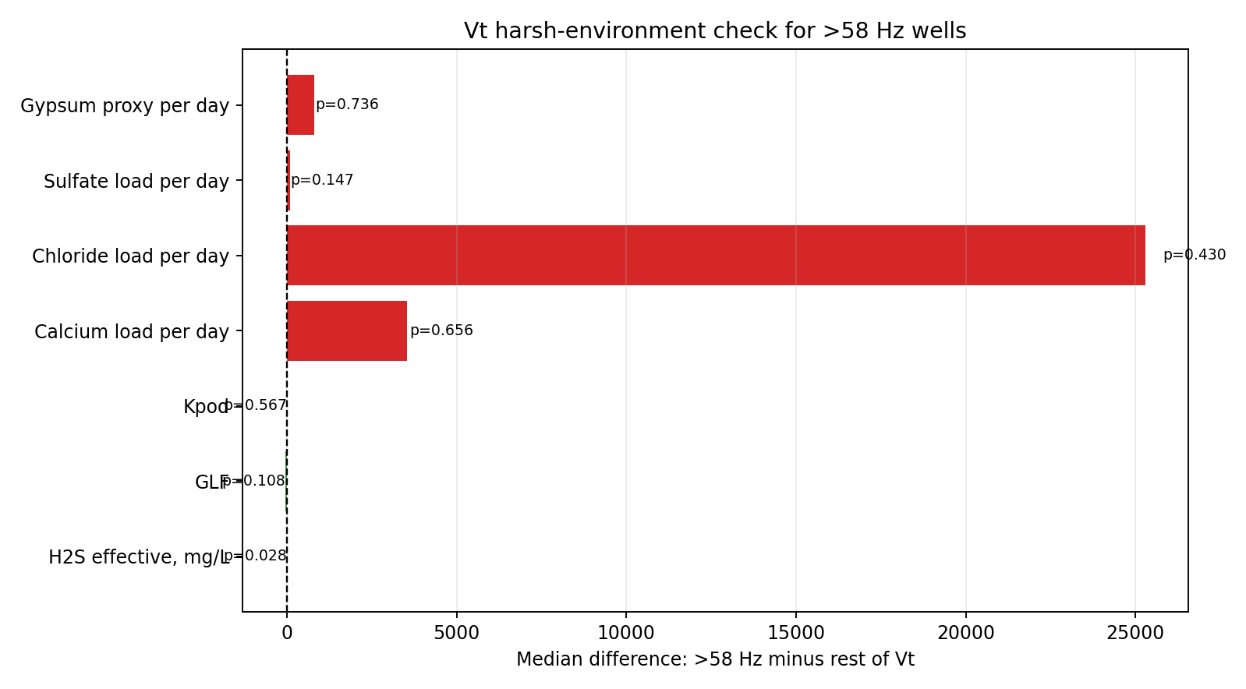
Конфаундинг исключён: H₂S в near-60 группе Vt
Проверка: «Скважины near-60 просто самые тяжёлые по среде?»
Вывод
• H₂S в near-60 группе в 6 раз ниже, чем в остальном Vt
• Статистически значимо (Mann-Whitney p = 0.028)
• GLF также не выше в near-60 группе
Near-60 Гц сигнал в Vt нельзя объяснить конфаундингом по H₂S. Near-60 скважины работали в менее агрессивной среде — наблюдаемый эффект на НОО исходит от частоты.
Параметр | Near-60 в Vt (n=24) | Остальной Vt (n=386) | p
Медиана H₂S (мг/л) | 0.083 | 0.518 | 0.028
Медиана GLF | 289.6 | 326.3 | 0.108
Доля кислых скважин | 100% | 100% | —

Slide 32
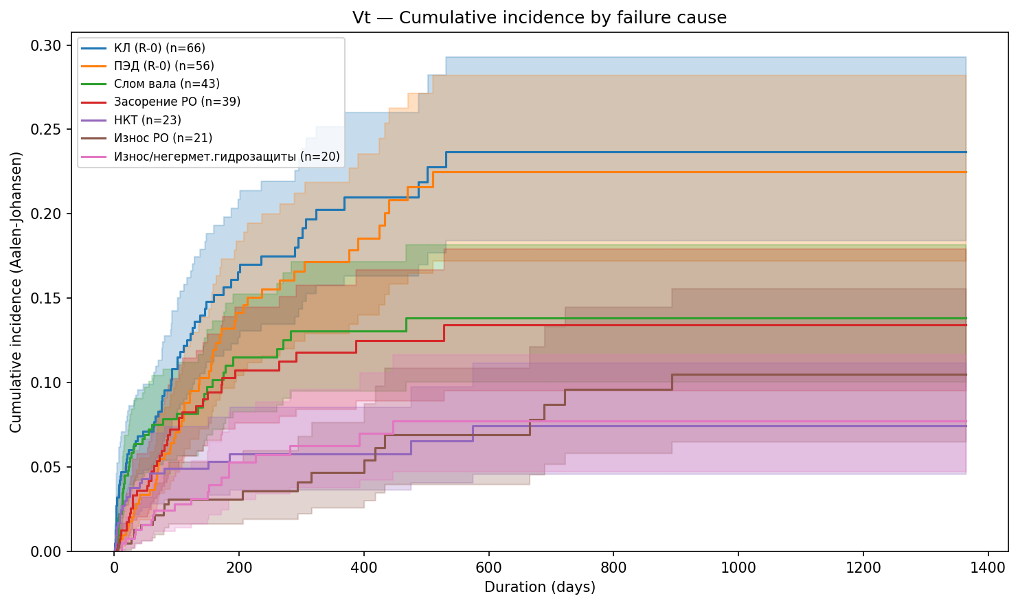
Ранние отказы: структура по AJ CIF (Конкурирующие риски)
Кумулятивная вероятность отказа по причинам (Vt) — Аален-Иохансен
• К 90-му дню 10% насосов Vt отказывают от неисправности кабеля — максимальная ранняя угроза
• К году: КЛ + ПЭД вместе дают ~38% накопленной вероятности отказа
• ПЭД «дотягивает» медленнее (wear-out β=1.12) — продолжает накапливаться после 90 дней
Near-60 Гц: причинно-специфический HR (Global, n=130+ near-60)
Near-60 Гц повышает риск равномерно по всем категориям (HR 1.06–1.36) — это общий ускоритель, а не специфический триггер.
Причина отказа | CIF @ 90 дн. | CIF @ 180 дн. | CIF @ 365 дн.
КЛ (кабель) | 0.099 | 0.153 | 0.203
Слом вала | 0.078 | 0.107 | 0.131
Засорение РО | 0.073 | 0.095 | 0.118
ПЭД (двигатель) | 0.064 | 0.118 | 0.172
НКТ | 0.049 | 0.055 | 0.058
Причина | HR | 95% CI | p
Слом вала | 1.36 | [0.94–1.95] | 0.099
ПЭД | 1.29 | [0.91–1.82] | 0.156
КЛ | 1.25 | [0.90–1.74] | 0.182
Засорение РО | 1.06 | [0.70–1.59] | 0.783

Slide 33
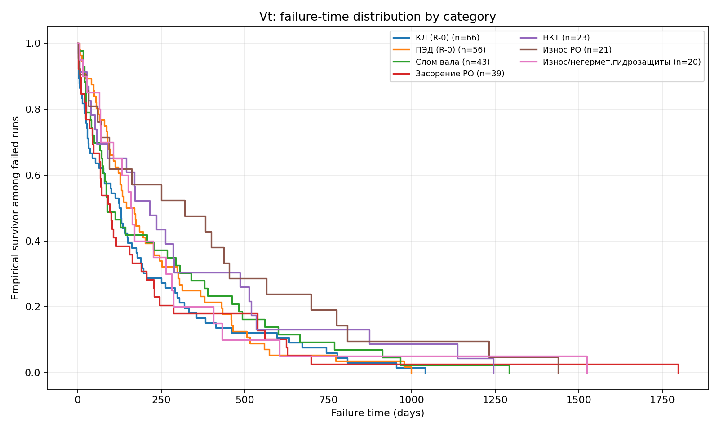
Что убивает в Vt: выживаемость по категориям
Weibull-параметры по категориям в Vt
• ПЭД — единственный компонент с β > 1 во всём датасете (и в Vt, и в Global)
• КЛ с η=91 дн.: половина всех кабельных отказов — до 3 месяцев
• Все прочие категории: β < 1, значит риск снижается со временем
Насос, переживший первые 90 дней в Vt, значительно снижает риск отказа КЛ и вала. Но риск ПЭД продолжает нарастать — накопленная деградация изоляции в H₂S-среде.
Категория | β | η (дн.) | Паттерн | Вывод
ПЭД (R-0) | 1.12 | 155 | Wear-out | Риск нарастает — деградация изоляции
КЛ (R-0) | 0.73 | 91 | Сильная «детская смертность» | Большинство отказов до 3 мес.
Слом вала | < 1 | — | «Детская смертность» | Дефекты монтажа, пусковые нагрузки
Засорение РО | < 1 | — | «Детская смертность» | Приходит рано при высоком дебите
НКТ | < 1 | — | «Детская смертность» | —

Slide 34
Иерархия рисков при работе на 60 Гц в Vt
Уровень 1 — Высокий риск (действовать до перевода на 60 Гц)
Засорение рабочих органов (РО) — +22 pp переизбыток при near-60 Гц (35% vs 13%)
• Проверить КВЧ и мехпримеси перед пуском
• Газосепаратор или входной фильтр обязательны
• Промывки в первые 90 дней по регламенту
ПЭД (электродвигатель) — β=1.12 wear-out; +9 pp при near-60 Гц
• ПЭД с явным допуском для 60 Гц и H₂S-среды
• Контроль сопротивления изоляции при каждом подъёме
Уровень 2 — Повышенный мониторинг
КЛ (кабель) — #1 причина в Vt (25%), η=91 дн.
• Класс изоляции для максимального тока на 60 Гц при температуре Vt
Слом вала — +9 pp при широкой HF-дефиниции
• Медленный разгон VFD (не менее 30 сек от 0 до 60 Гц)
• Избегать прямого пуска на высокой частоте
Уровень 3 — Стандартный контроль
• НКТ, Гидрозащита, Износ РО — явной частотной чувствительности в данных нет

Slide 35
Выводы
А. Near-60 Гц (mean >58 Гц) в Vt: осторожный неблагоприятный сигнал
1. TTF сокращается на ~30–35 дней (медиана, best_available и TTF_true)
2. Cox HR = 1.34 — не значим из-за малой выборки (n=24), но стабильно > 1 по всем осям
3. 57% vs 34% ранних отказов на 90 дн. — наиболее практически значимый сигнал
4. H₂S в near-60 Vt ниже, чем в остальном Vt → конфаундинг исключён
5. Near-60 повышает риск по всем категориям равномерно (HR 1.06–1.36)
Б. Широкая дефиниция (>55 Гц, >50% вр.) — нейтральный результат
1. HR = 0.96, медиана TTF даже на +20 дней длиннее базиса
2. Ранних отказов меньше (27% vs 34%)
3. Cycling (near-60) — источник риска; стабильная работа при 60 Гц — нейтральна
В. Независимо от определения частоты
1. H₂S — сильнее и стабильнее, чем частота (Spearman ρ: H₂S > freq везде)
2. Фиксированного TRF-бюджета не существует (4 независимых теста, KW p=0.0001)
3. ПЭД — единственный wear-out компонент (β=1.12) — риск нарастает со временем
4. КЛ — #1 причина ранних отказов в Vt (CIF@90дн. = 10%)

Slide 36
Рекомендации
1. Проверить рейтинги оборудования до перевода
• ПЭД: явный допуск для 60 Гц и концентрации H₂S в Vt; тепловая характеристика
• КЛ: класс изоляции для максимального непрерывного тока на 60 Гц при рабочей температуре Vt
2. Организовать пилотный эксперимент (n слишком мал)
• 5–10 скважин на 60 Гц vs контрольная группа на 50–55 Гц с сопоставимой средой (низкий H₂S)
• Инструментирование: ток ПЭД, температура ПЭД, сопротивление изоляции, перепад давления
• Отслеживать отказы на горизонте 30/60/90 дней с фиксацией категории
3. Отбор скважин для пилота
• Приоритет: H₂S < 0.1 мг/л, хорошее состояние обсадной колонны, ПЭД с допуском
• Низкий КВЧ и отсутствие истории засорений РО
• Не начинать с самых агрессивных скважин по среде
4. Стабильный режим — не cycling
• Медленный разгон VFD обязателен (≥ 30 сек от 0 до 60 Гц)
• Минимизировать число пусков/остановок при высокой частоте
• Стабильная работа при 60 Гц нейтральна; cycling опасен
5. Мониторинг в первые 90 дней
• 57% near-60 рисков — в первые 90 дней
• Контроль: ток ПЭД, температура, R-изоляции, перепад давления на НКТ
• Засорение РО: мониторить перепад давления с первой недели

